Slide 1
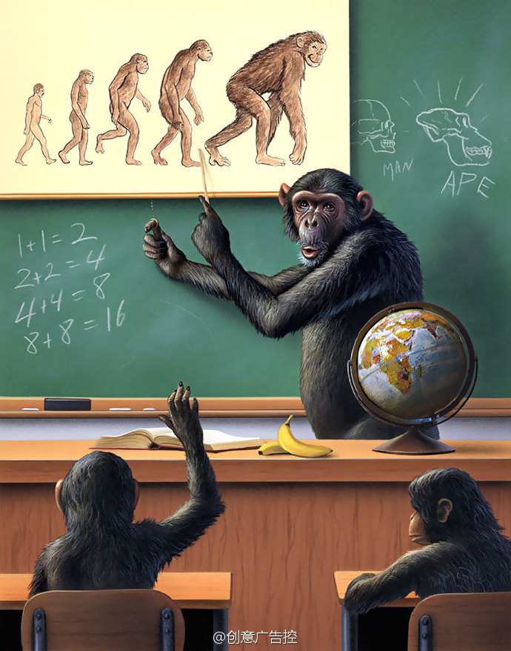
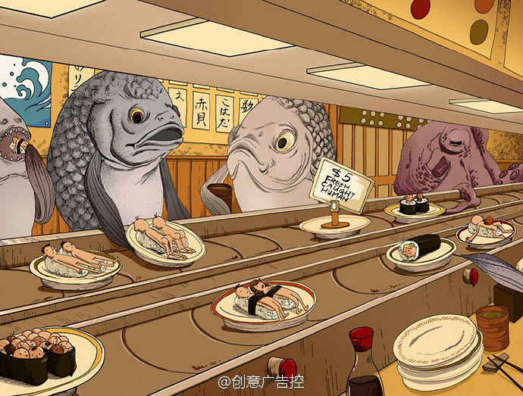
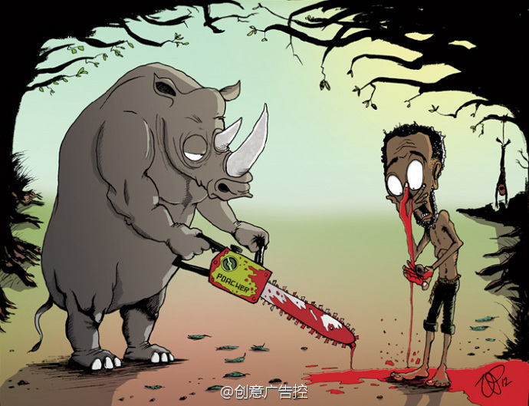
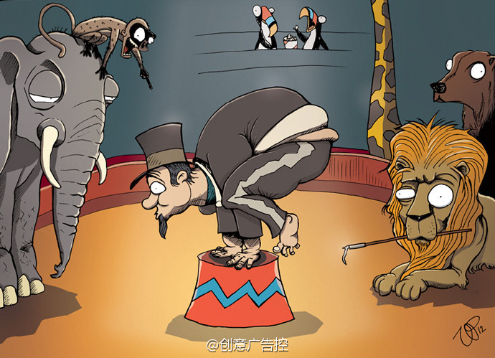
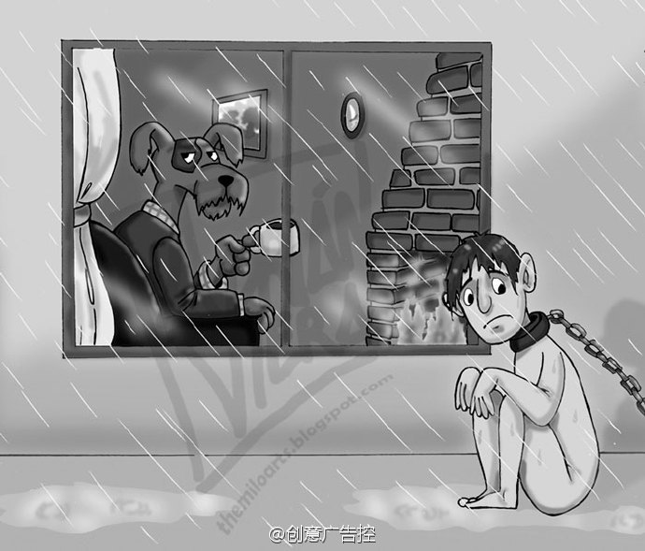

Slide 2
故事背景
公元30xx年，地球人口爆炸，资源严重不足，污染严重，极端主义者通过制造病毒策划了一场空前绝后的人类清洗行动，导致人类伤亡惨重，而在病毒的刺激下，一部分非人生物发生了变异，进化出了高级智慧，这部分生物开始驱逐和捕捉人类，导致人类越来越少，只剩很少一部分人类生活在原始丛林中，而丛林中也是危机四伏…某一天一大批智慧猩猩找到了这批人类，开始实施逮捕，以供观赏和饲养，不服从的人类直接使用武器捕杀，现场一片惨烈…玩家（星）被父母藏在草堆里躲过一劫，但却目睹了这一系列惨案,亲人朋友被捕，父亲被杀…星决定穿过森林找到猿猴，拯救亲人朋友

Slide 3
游戏概况
平台：PC端
游戏类型：策略类动作冒险游戏
游戏体验：物竞天择，适者生存 ；生存的残酷

Slide 4
敌人种类
类型 | 智慧程度 | 特点
变异蚂蚁 | 低 | 群体攻击人类，啃咬；怕火
变异鱼群 | 中 | 会攻击人类弱点，擅长飞扑；离不开水
变异猿猴 | 高 | 智慧很高，略差于人类
…

Slide 5
操作方式
操作类型 | 对应按键
移动 | W A S D
跳 | Space
交互 | F
闪避 | 方向键+shift
射击 … | 鼠标左键

Slide 6
全卡设计
初始地
沼泽之地
迷雾森林
插针之地
遇到好朋友宇，陪伴自己，但在后面的关卡中被其他生物杀害…
…
……
Boss(猿猴)

Slide 7
提炼
人口爆炸
极端主义者
病毒
生物进化（猿猴、蚂蚁、鱼等）
人类锐减
原始丛林
猩猩抓捕人类（观赏）
主角父母被抓
解救父母
FPS游戏

Slide 8
核心玩法
潜入暗杀+FPS
（孤岛惊魂+杀手47+合金装备）

Slide 9
游戏地点
热带丛林

Slide 10
游戏系统
-道具系统
可以拾取和合成道具
-伪装系统
结合环境，利用道具伪装自己
-侦查系统
利用遥感设备，侦查周围敌人分布情况
-病毒控制仪
可培育并控制病毒，利用不同病毒使敌人产生不同效果
-天气系统
不同的天气情况，对敌人和病毒都有影响

